Slide 1
TRƯỜNG ĐẠI HỌC CÔNG NGHIỆP HÀ NỘI
KHOA CÔNG NGHỆ THÔNG TIN
BÁO CÁO ĐỒ ÁN TỐT NGHIỆP
GVHD: ThS. Lê Thị Thủy
1

Slide 2

TRƯỜNG ĐẠI HỌC CÔNG NGHIỆP HÀ NỘI
XÂY DỰNG WEBSITE QUẢN LÍ NHÀ HÀNG ĐỒ ÂU ADLEZ BẰNG ASP.NET
GVHD:
ThS. Lê Thị Thủy
Sinh viên:
Phạm Hồng Phúc
Mã sinh viên:
2018600160
2

Slide 3
TRƯỜNG ĐẠI HỌC CÔNG NGHIỆP HÀ NỘI
LÝ DO CHỌN ĐỀ TÀI
Trong thời đại ngày nay, công nghệ thông tin là cần thiết với mọi ngành do sự hiểu quả mà nó mang lại rất là to lớn, trong đó ngành ẩm thực vốn dĩ là một phần thiết yếu trong cuộc sống con người.
Không có lí do gì mà một nhà hàng không thể có cho họ một trang web để quảng cáo, kinh doanh, và quản lí, nhất là đối với tình hình dịch bệnh Covid tại thời điểm hiện tại.
Ngoài ra website quản lí không phải cài đặt như ứng dụng desktop nên có thể giúp quản lý truy cập ở bất kì thiết bị nào chỉ cần có internet.
3

Slide 4
TRƯỜNG ĐẠI HỌC CÔNG NGHIỆP HÀ NỘI
NỘI DUNG
Công cụ phát triển
Phân tích thiết kế hệ thống
Kết quả
Demo chương trình
4

Slide 5

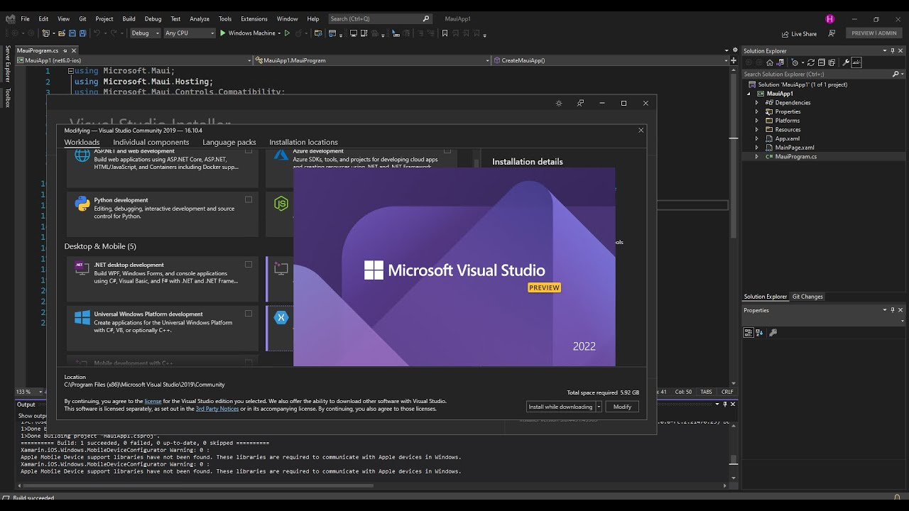

TRƯỜNG ĐẠI HỌC CÔNG NGHIỆP HÀ NỘI
Chương 1. Công cụ phát triển
Visual Studio 2022
SQL Server 2022
5

Slide 6
TRƯỜNG ĐẠI HỌC CÔNG NGHIỆP HÀ NỘI
Chương 2. Phân tích thiết kế hệ thống
1. Phân tích yêu cầu
Yêu cầu chức năng
Đăng nhập /Cấp tài khoản nhân viên/ Phân quyền
Gọi món( tạo đơn, thêm món ăn qua nhân viên)
Thanh toán
Tạo đơn nhập nguyên liệu chế biến thực phẩm
Báo cáo nguyên liệu thừa
Quản lý tài khoản
Quản lý khách hàng
Quản lý nhân viên (cộng với có thể xếp lịch làm, phân chia bộ phận)
Quản lý món ăn, loại món ăn, nguyên liệu
Quản lý bộ phận
Quản lý đánh giá của khách hàng
Duyệt yêu cầu đặt bàn, yêu cầu nhập thực phẩm
Thống kê, tính toán số lượng các hóa đơn, khách hàng, doanh thu, . . . theo ngày, tháng hay năm
Yêu cầu phi chức năng
Giao diện thân thiện dễ sử dụng
Hoạt động của hệ thống
Độ tin cậy
Hiệu năng
6

Slide 7
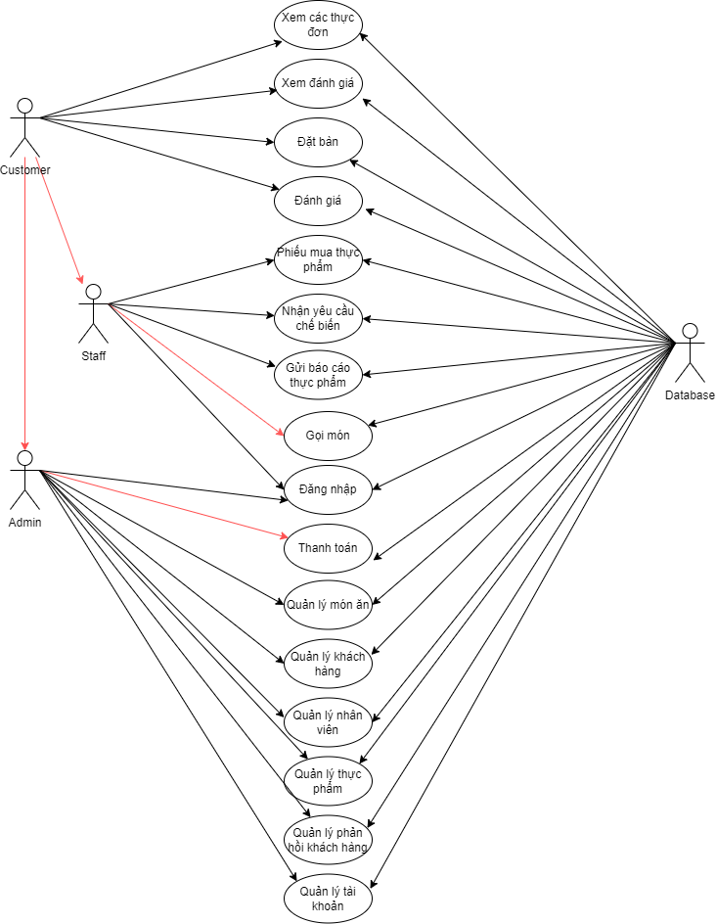
TRƯỜNG ĐẠI HỌC CÔNG NGHIỆP HÀ NỘI
Chương 2. Phân tích thiết kế hệ thống
2. Thiết kế hệ thống
7

Slide 8
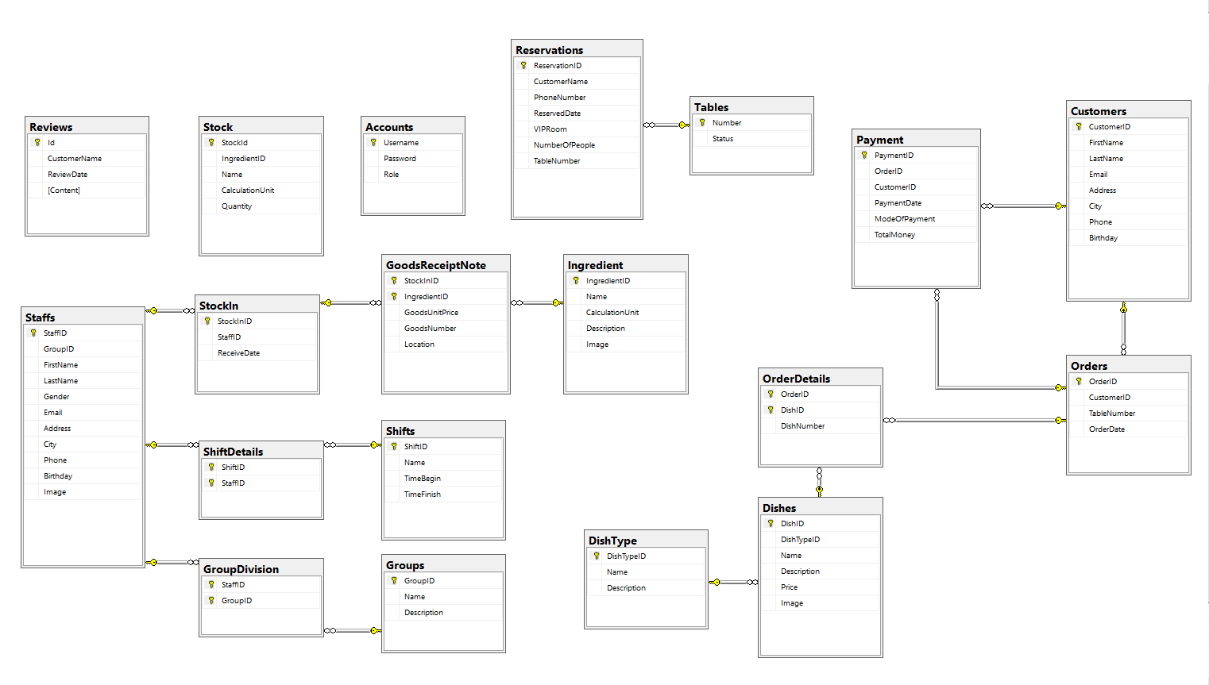
TRƯỜNG ĐẠI HỌC CÔNG NGHIỆP HÀ NỘI
Chương 2. Phân tích thiết kế hệ thống
3. Thiết cơ sở dữ liệu
8

Slide 9
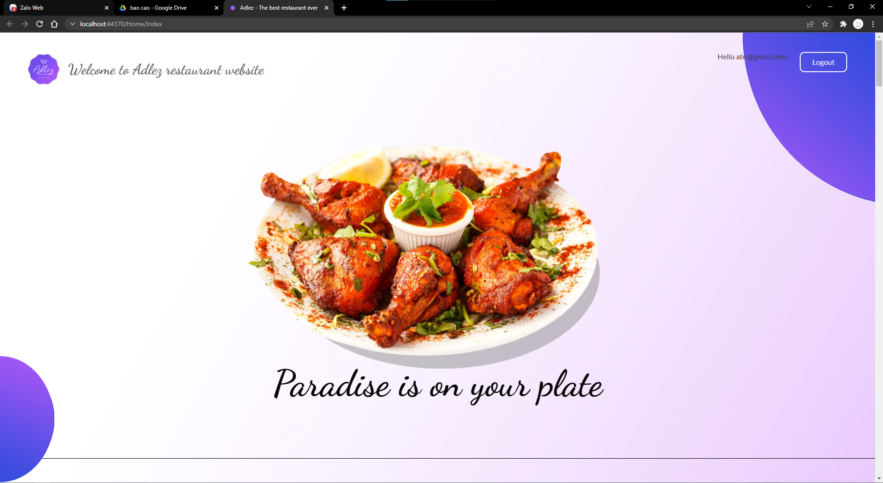
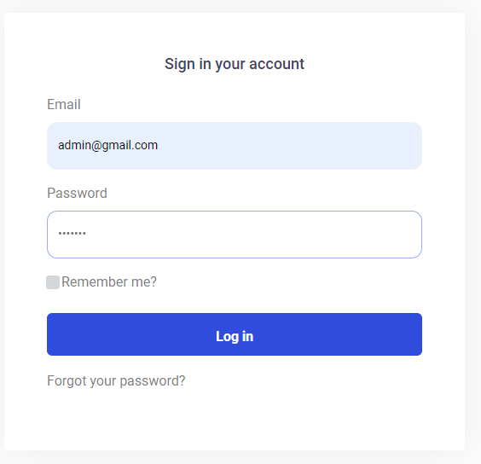
TRƯỜNG ĐẠI HỌC CÔNG NGHIỆP HÀ NỘI
Chương 3. Kết quả
1. Trang chủ và trang đăng nhập
9

Slide 10
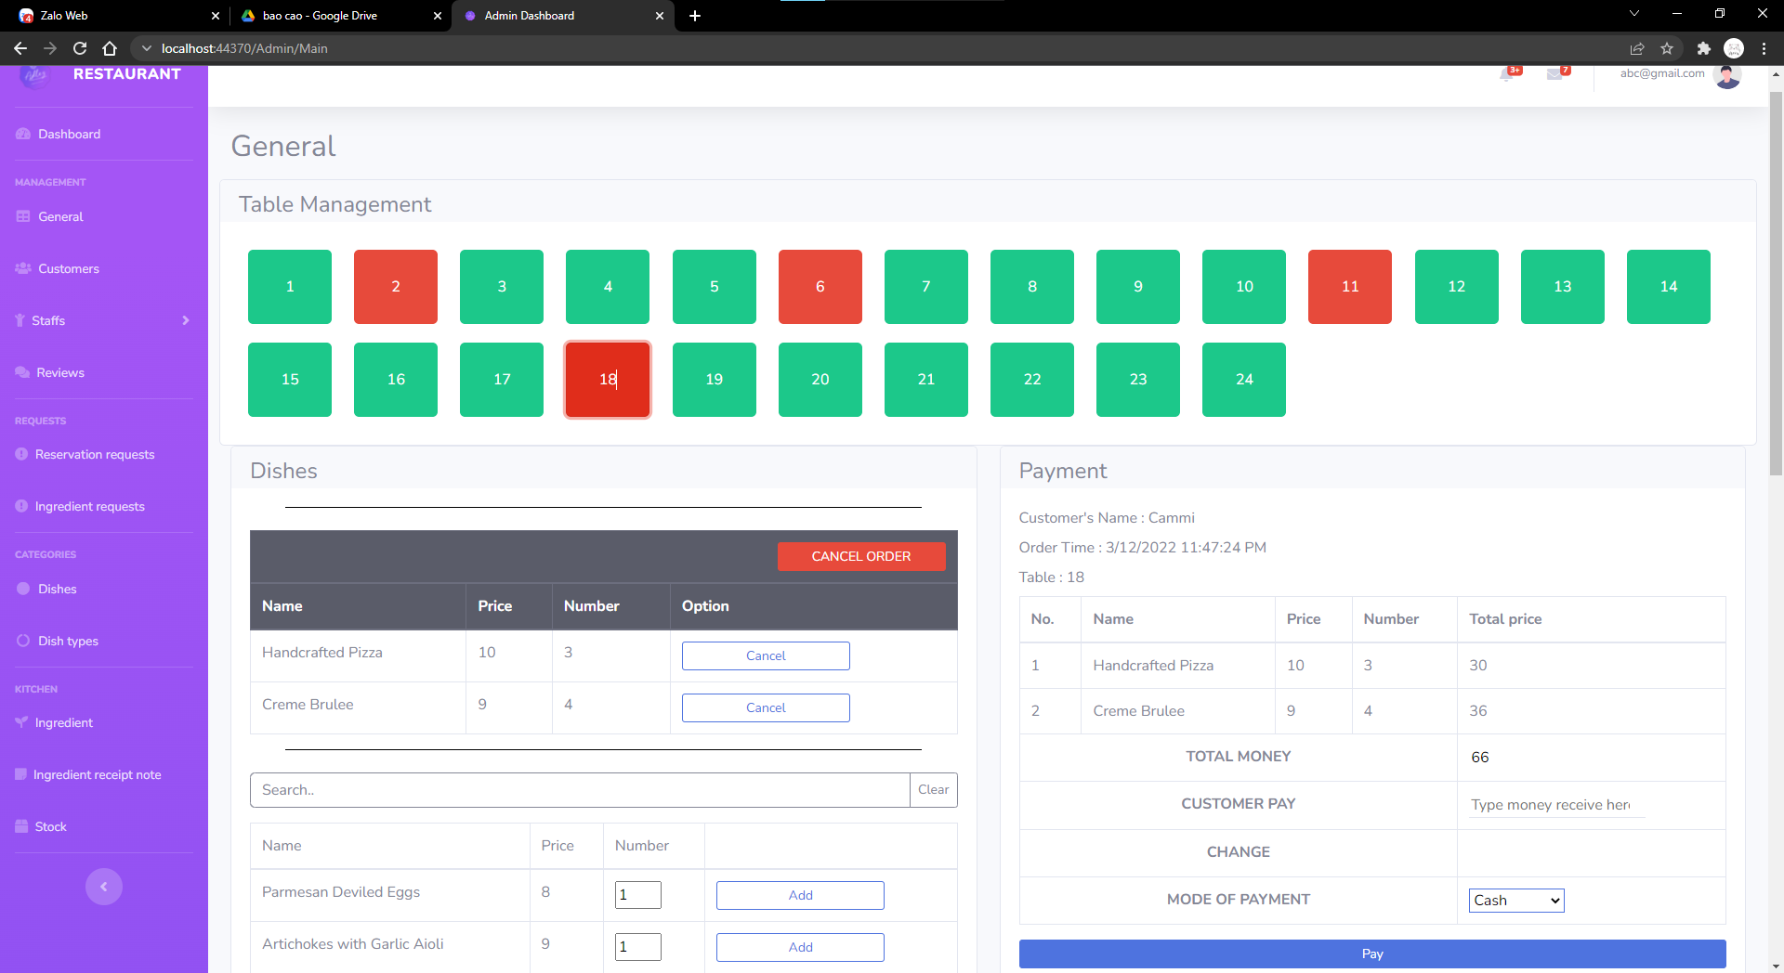
TRƯỜNG ĐẠI HỌC CÔNG NGHIỆP HÀ NỘI
Chương 3. Kết quả
2. Trang hoạt động chính của nhà hàng
10

Slide 11
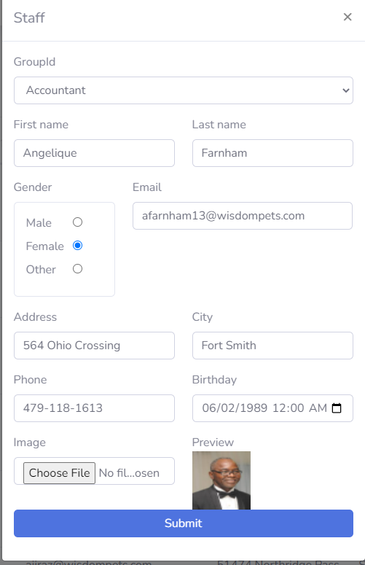
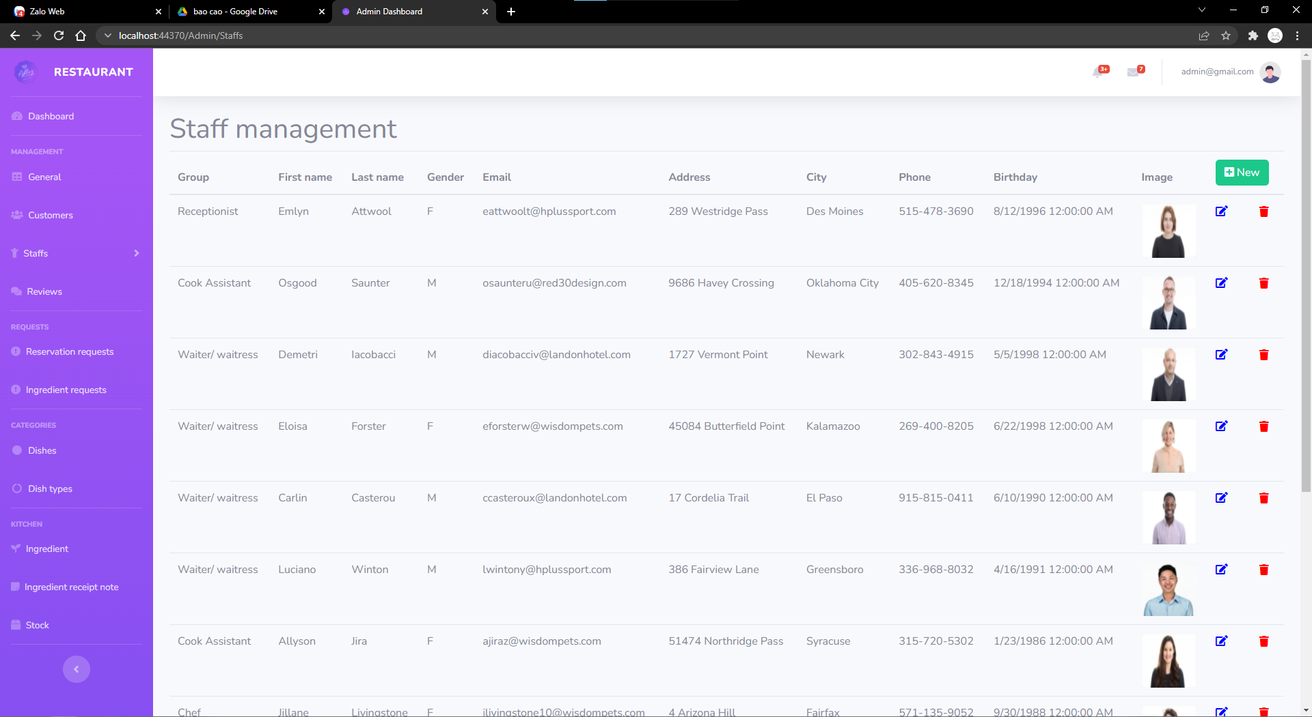
TRƯỜNG ĐẠI HỌC CÔNG NGHIỆP HÀ NỘI
Chương 3. Kết quả
3. Quản lý thêm sửa xóa
Hình 3: Màn hình quản lý nhân viên
Hình 4: Màn hình sửa thông tin
11

Slide 12
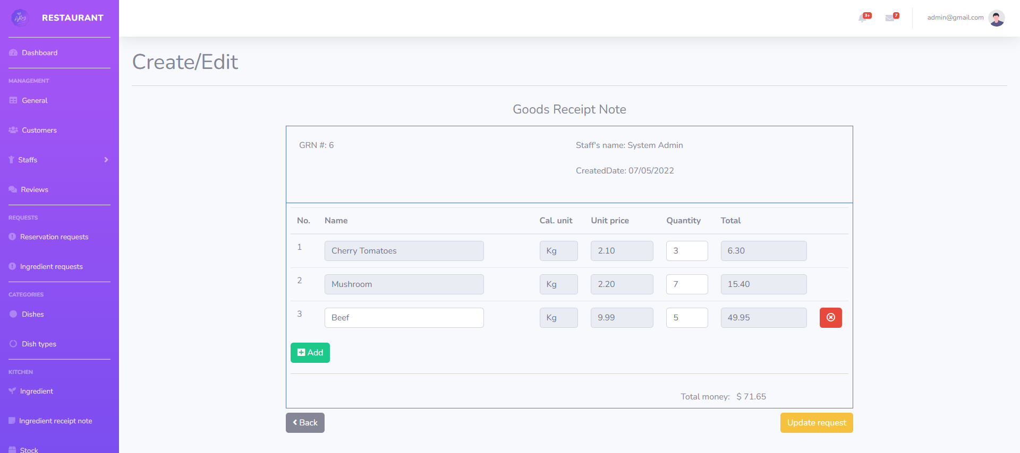
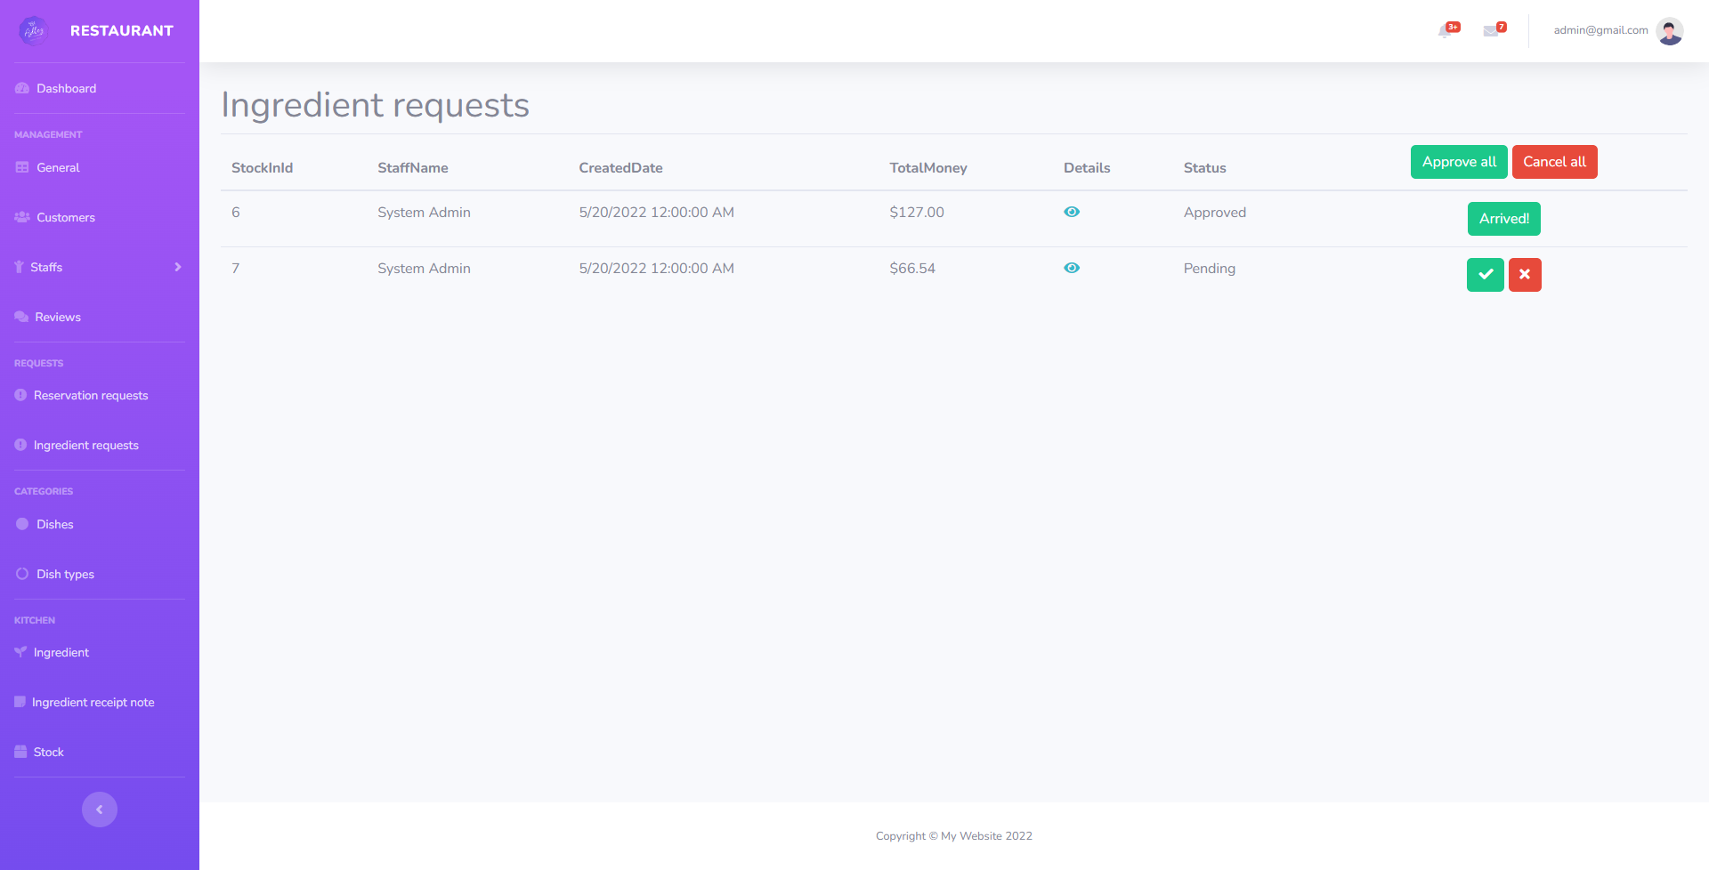
TRƯỜNG ĐẠI HỌC CÔNG NGHIỆP HÀ NỘI
Chương 3. Kết quả
3. Một số chức năng kh
Hình 5: Màn hình yêu cầu nhập nguyên liệu
Hình 6: Màn hình thống kê
12

Slide 13
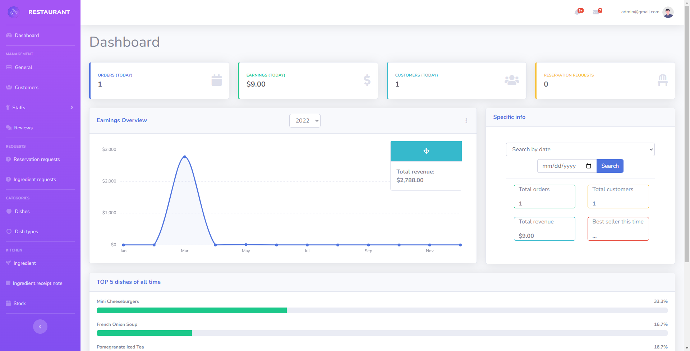
TRƯỜNG ĐẠI HỌC CÔNG NGHIỆP HÀ NỘI
Chương 3. Kết quả
3. Một số chức năng về quản lý
Hình 7: Màn hình thống kê
13

Slide 14
TRƯỜNG ĐẠI HỌC CÔNG NGHIỆP HÀ NỘI
Kết luận
1. Các vấn đề đã được trình bày:
- Giới thiệu về trang web quản lý, những lợi ích đi kèm với thách thức, khó khăn của hoạt động này.
- Giới thiệu về các công cụ thực hiện như Visual Studio, SQL Server và mô hình MVC trong thiết kế phần mềm.
-Áp dụng những kiến thức đã học thực hiện xây dựng website rau củ và sản phẩm từ tự nhiên cho cửa hàng DucThuyStore bằng Spring boot và MySQL
14

Slide 15
TRƯỜNG ĐẠI HỌC CÔNG NGHIỆP HÀ NỘI
Kết luận
2. Hướng phát triển:
Trong thời gian tới em sẽ tiếp tục tìm hiểu sâu hơn về thiết kế và phát triển các website khác nhau, tìm hiểu thêm các công nghệ mới, tiếp tục nâng cấp hệ thống cả về bảo mật và chức năng để phù hợp hơn với xu hướng của thị trường.
15

Slide 16

TRƯỜNG ĐẠI HỌC CÔNG NGHIỆP HÀ NỘI
16

